Slide 1


Forschungsprozess und Methodik
Professur für Wirtschaftspädagogik und digitales berufliches Lernen
Geniert mit ChatGPT (03.08.26)
Wissenschaftliches Arbeiten mit KI
Notes:
Hallo und herzlich willkommen zum Lernvideo für Sitzung x. Das Thema: Forschungsprozess und Methodik.
In der letzten Sitzung hast du Literatur zu deiner Forschungsfrage recherchiert und ausgewählt. Jetzt geht es um den nächsten Baustein: den methodischen Grundzugang. Wir gehen den Weg vom Forschungskreislauf bis zu der Frage, wie du in deinem Sechs-Pager vorgehen würdest.

Slide 2



Professur für Wirtschaftspädagogik und digitales berufliches Lernen
Was dieses Video leistet:
Paradigmen wissenschaftlicher Forschung
Empirischer Forschungsprozess
Wissenschaftliche Methoden
Wissenschaftliches Arbeiten mit KI
Notes:
Das heutige Video gibt dir eine Einführung in die Grundparadigmen wissenschaftlicher Forschung, den empirischen Forschungsprozess und einige wissenschaftliche Methoden.

Slide 3





Professur für Wirtschaftspädagogik und digitales berufliches Lernen
Quantitativ und qualitativ im Vergleich
Quantitativ
Frage bzw. Problemstellung
Qualitativ
6
1
Ziel
Hypothesen prüfen, verallgemeinern
Phänomene verstehen, Hypothesen entwickeln
Forschungs­kreislauf empirischer Arbeiten
Vorgehen
standardisiert, messend, vergleichend
offen, interpretativ, kontextbezogen
Daten
5
2
Zahlen, Messwerte, Skalen
Texte, Interviews, Beobachtungen, Dokumente
Logik
eher Falsifikation
eher Exploration und Rekonstruktion
4
3
Passung
wenn Theorie / Vorbefunde vorhanden sind
wenn wenig erforscht ist oder Verstehen im Fokus steht
Wissenschaftliches Arbeiten mit KI
Notes:
In der wissenschaftlichen Forschung gibt es zwei grundlegende Paradigmen beziehungsweise methodische Grundausrichtungen. Einerseits ist das die quantitative Forschung. Hier liegt der Fokus auf der Prüfung von Hypothesen und die Verallgemeinerung. Es wird standardisiert und vergleichend gemessen. Relevant ist dabei die Falsifikation. Das heißt, eine Annahme ist so lange korrekt, bis sie widerlegt werden kann. Andererseits handelt es sich um die qualitative Forschung. Hier geht es darum, Phänomene zu verstehen und Hypothesen zu entwickeln. Es wird offen und interpretative vorgegangen.

Slide 4
Professur für Wirtschaftspädagogik und digitales berufliches Lernen
Frage bzw. Problemstellung
6
1
Präsentation & Diskussion der Ergebnisse
Idee / Vermutung, Hypothesen­formulierung
Forschungs­kreislauf empirischer Arbeiten
Der empirische Forschungs­prozess
5
2
Verschriftlichung
Literatur­recherche
4
3
Datenerhebung & Datenauswertung
Planung & Vorbereitung des Themas
Wissenschaftliches Arbeiten mit KI
Notes:
Schauen wir uns jetzt an, wie empirische Forschung abläuft.
Am Anfang steht eine Frage oder Problemstellung. Daraus entsteht im ersten Schritt eine Idee oder Vermutung, und du formulierst Hypothesen. Im zweiten Schritt recherchierst du Literatur und klärst, was schon bekannt ist. Im dritten Schritt planst du das Vorhaben und bereitest es vor. Im vierten Schritt erhebst du Daten und wertest sie aus. Im fünften Schritt verschriftlichst du die Ergebnisse. Und im sechsten Schritt präsentierst und diskutierst du sie.
Aus dieser Diskussion entstehen neue Fragen, und der Kreislauf beginnt von vorn.
Mit deinem Sechs-Pager stehst du gerade zwischen Schritt zwei und Schritt drei: Die Literatur ist recherchiert, jetzt planst du das Vorgehen.

Slide 5

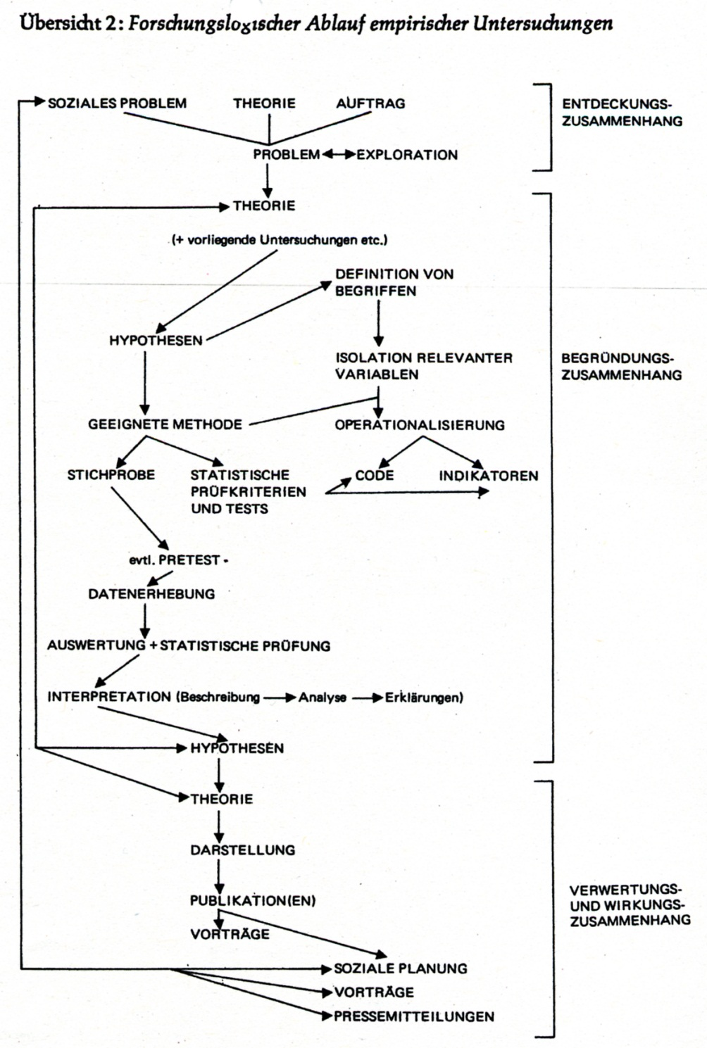



Professur für Wirtschaftspädagogik und digitales berufliches Lernen
Forschungslogischer Ablauf nach Jürgen Friedrichs
01
Entdeckungs­zusammenhang
Was soll erforscht werden?
Jürgen Friedrichs (geb. 1938), deutscher Soziologe und kritischer Rationalist. Sein Modell gliedert den empirischen Forschungsprozess in diese drei Zusammenhänge.
02
Begründungs­zusammenhang
Wie soll etwas erforscht werden?
03
Verwertungs­zusammenhang
Was soll mit den Ergebnissen geschehen?
Wissenschaftliches Arbeiten mit KI
10
Notes:
Welche Logik hinter diesem Ablauf steht, hat der deutsche Soziologe Jürgen Friedrichs beschrieben. Er gliedert den empirischen Forschungsprozess in drei Zusammenhänge.
Erstens der Entdeckungszusammenhang mit der Frage: Was soll erforscht werden? Zweitens der Begründungszusammenhang: Wie soll etwas erforscht werden? Das ist der größte der drei Bereiche. Drittens der Verwertungszusammenhang: Was soll mit den Ergebnissen geschehen?
Friedrichs steht in der Tradition des kritischen Rationalismus, der auf Karl Popper zurückgeht. Die Grundidee: Eigene Überzeugungen werden nicht einfach bestätigt, sondern immer wieder kritisch geprüft. Man versucht aktiv, sie zu widerlegen. Das bekannte Bild dazu sind die Schwäne. Egal wie viele weiße Schwäne du beobachtest: Der Satz, alle Schwäne seien weiß, gilt nur so lange, bis ein nicht-weißer auftaucht. Hypothesen lassen sich also nie endgültig beweisen, sondern nur vorläufig bewähren oder widerlegen.
Wir gehen die drei Zusammenhänge jetzt nacheinander durch.

Slide 6

Professur für Wirtschaftspädagogik und digitales berufliches Lernen
Entdeckungszusammenhang
Worum geht es?
Der Anlass, der zu einem Forschungsprojekt führt.
Oft die kreativste Phase einer Untersuchung.
Wichtige Einflüsse:
Interesse der Forschenden und
die vorhandenen Ressourcen
Soziales / Praxis-Problem
Theorie
Auftrag
Problem
⇄
Exploration
Wissenschaftliches Arbeiten mit KI
11
Notes:
Der Entdeckungszusammenhang beantwortet die Frage nach dem Was. Es geht um den Anlass, der zu einem Forschungsprojekt führt.
Die Folie zeigt drei typische Auslöser. Ein soziales oder praktisches Problem, zum Beispiel der Fachkräftemangel oder die Digitalisierung. Eine Theorie, etwa wenn sich zwei Theorien widersprechen. Oder ein Auftrag, zum Beispiel von einem Ministerium oder einem Unternehmen.
Aus diesem Anlass wird ein Problem zugespitzt. Dabei hilft die Exploration, also ein erster Blick ins Feld: Erfahrungen sammeln, mit Menschen aus der Praxis und aus der Forschung sprechen. Problem und Exploration beeinflussen sich gegenseitig.
Das ist oft die kreativste Phase einer Untersuchung. Zwei Einflüsse prägen sie besonders: das Interesse der Forschenden und die vorhandenen Ressourcen.
Diese Phase kennst du schon. Als du dein Thema gefunden und eingegrenzt hast, warst du im Entdeckungszusammenhang.

Slide 7

Professur für Wirtschaftspädagogik und digitales berufliches Lernen
Begründungszusammenhang
Problem
↓
Theorie und vorliegende Untersuchungen
↓
Hypothesen
Forschungshypothese = Aussage, die sich auf Theorien und/oder Befunde früherer Studien stützt. Beispiel: „Strategien des Ressourcenmanagements fördern den Lernerfolg von Studierenden.“
Forschungsfrage =
Allgemeine Fragestellung im Forschungsprozess, die man formuliert, wenn es an gesichertem Vorwissen fehlt. Beispiel: „Welche Lern- und Arbeitsstrategien helfen Studierenden zum Erfolg?“
vs.
Hypothesenprüfende Forschung
Hypothesengenerierend / explorativ
Wissenschaftliches Arbeiten mit KI
Notes:
Jetzt kommt der größte Bereich: der Begründungszusammenhang. Er beginnt mit dem Problem, mit der Theorie und mit den vorliegenden Untersuchungen. Daraus werden Hypothesen entwickelt.
Eine Forschungshypothese ist eine Aussage, die sich auf Theorien oder auf Befunde früherer Studien stützt. Ein Beispiel: Strategien des Ressourcenmanagements fördern den Lernerfolg von Studierenden. Du baust also auf der Forschung anderer auf.
Dem steht auf der Folie die Forschungsfrage im engeren Sinn gegenüber: eine allgemeine Fragestellung, die du formulierst, wenn gesichertes Vorwissen fehlt. Ein Beispiel: Welche Lern- und Arbeitsstrategien helfen Studierenden zum Erfolg?
Daraus ergeben sich zwei Richtungen. Hypothesenprüfende Forschung testet eine Annahme. Am Ende steht: vorläufig bestätigt oder widerlegt. Hypothesengenerierende, explorative Forschung stellt offenere Fragen und entwickelt Hypothesen erst als Ergebnis.
Für deinen Sechs-Pager heißt das: Schau auf deine Literatur. Gibt es genug Vorwissen für eine begründete Hypothese, oder ist deine Frage eher offen und erkundend?

Slide 8


Professur für Wirtschaftspädagogik und digitales berufliches Lernen
Begründungszusammenhang
Problem
↓
Theorie und vorliegende Untersuchungen
↓
Hypothesen
Definition von Begriffen
↓
↓
Geeignete Methode
Isolation relevanter Variablen
↓
↓
Stichprobe
statistische Verfahren
Operationalisierung
↓
Kodierung
Indikatoren­bildung
Wissenschaftliches Arbeiten mit KI
13
Notes:
Die Folie zeigt den Begründungszusammenhang als Ablauf. Oben stehen wieder Problem, Theorie und vorliegende Untersuchungen. Danach teilt sich der Weg in zwei Stränge, die zusammengehören.
Der linke Strang ist methodisch: von den Hypothesen zur geeigneten Methode, zur Stichprobe und zu den statistischen Verfahren. Dazu kommen wir gleich.
Der rechte Strang ist begrifflich, und um den geht es jetzt. Er beginnt mit der Definition von Begriffen. Alle Begriffe, die in einer Hypothese vorkommen, müssen definiert werden. Dann werden die relevanten Variablen isoliert. Und dann folgt die Operationalisierung.

Slide 9


Professur für Wirtschaftspädagogik und digitales berufliches Lernen
Operationalisierung
• Übersetzt abstrakte Begriffe in beobachtbare oder messbare Indikatoren.
• Vorher müssen zentrale Begriffe definiert werden.
• Definition, Messung, Methode und Auswertung hängen eng zusammen.
• Besonders kritisch: Misst der Indikator wirklich das gemeinte Konstrukt?
Beispiel „Zufriedenheit"
wird über konkrete Items auf einer Skala erfasst — erst die Items machen den Begriff messbar.
„Zufriedenheit" → Item 1 … Item 2 … Item 3 → Skala 1–5
Wissenschaftliches Arbeiten mit KI
14
Notes:
Die Operationalisierung hat den Zweck, abstrakte Bgeruffe messbar zu machen. Dazu gehören die Kodierung und die Bildung von Indikatoren.
Operationalisierung verbindet also die begriffliche Ebene mit der beobachtbaren Realität. Ein einfaches Beispiel ist Zufriedenheit: Du erfasst sie auf einer Skala von eins, sehr unzufrieden, bis fünf, sehr zufrieden.

Slide 10



Professur für Wirtschaftspädagogik und digitales berufliches Lernen
Das Korrespondenzproblem
Beispiel „Mitarbeiterloyalität" — dasselbe Wort, drei Messungen:
Definition
Operationalisierung
Problem
… will nicht wechseln
Wechselabsicht erfragen
misst Absicht
… fühlt sich gebunden
Bindungsgefühl erfragen
misst affektive Bindung
… bleibt lange
Beschäftigungsdauer erheben
misst Verbleib, nicht zwingend Loyalität
nach Kornmeier (2007), S. 73.
Wissenschaftliches Arbeiten mit KI
16
Hier auch icon für operationalisierung ein ein KI-Bild zu Mitarbeiterloyalität
Notes:
Besonders relevant ist das Korrespondenzproblem. Die Frage ist, ob der gewählte Indikator auch tatsächlich das Konstrukt, was du untersuchen möchtest, misst. Hier im Beispiel soll die Mitarbeiterloyalität erfasst werden. Dafür kann ich entweder die Wechselabsicht, das Bindungsgefühl oder die Beschäftigungsdauer messen. Das bedeuet, dass ein Konstrukt mit drei verschiedenen Indikatoren gemessen werden kann und je nachdem, Welcher Indiaktor ausgewählt wird, kannst du unterschiedliche Ergebnisse erhalten

Slide 11


Professur für Wirtschaftspädagogik und digitales berufliches Lernen
Verwertungs- und Wirkungszusammenhang
Theorie
→
Darstellung
→
Publikationen
→
Vorträge
Was passiert mit den Ergebnissen?
• Diskussion des Beitrags zur Lösung des Problems.
• Anwendung in der Praxis oder zumindest Formulierung von Handlungsempfehlungen.
Publikation für drei Zielgruppen
(a) für die „Scientific Community"
(b) ggf. für Auftraggeber
(c) für interessierte Laien bzw. Praktiker_innen
= „Wissenschaftskommunikation"
Wissenschaftliches Arbeiten mit KI
19
Diesen Kasten größer und unten zentrieren auf die Slidegröße
Notes:
Der dritte Bereich ist der Verwertungs- und Wirkungszusammenhang. Die Frage lautet: Was passiert mit den Ergebnissen?
Zunächst wird diskutiert, welchen Beitrag die Ergebnisse zur Lösung des Ausgangsproblems leisten. Dann geht es um die Anwendung in der Praxis oder zumindest um Handlungsempfehlungen. Und schließlich werden die Ergebnisse dargestellt, in Publikationen und Vorträgen.
Publiziert wird für drei Zielgruppen. Erstens für die wissenschaftliche Gemeinschaft, die Scientific Community. Zweitens gegebenenfalls für Auftraggeber. Drittens für interessierte Menschen aus der Praxis. Das nennt man Wissenschaftskommunikation.
Damit schließt sich der Kreis: Die Ergebnisse fließen zurück in die Theorie und werden zum Ausgangspunkt für neue Fragen.

Slide 12





Professur für Wirtschaftspädagogik und digitales berufliches Lernen
Methodenlandkarte
Methode
Typische Nutzung
Befragung
Einstellungen, Meinungen, Erfahrungen erheben
Beobachtung
Handlungen oder Vorgänge direkt erfassen
Experiment
Effekte unter kontrollierten Bedingungen prüfen
Inhaltsanalyse
Texte, Bilder oder Videos systematisch auswerten
Interview
Erfahrungen und Deutungen vertieft verstehen
Wissenschaftliches Arbeiten mit KI
24
Auch auf slide zentrieren
Notes:
Zur Erfassung wissenschaftlicher Daten gibt es verschiedene Methoden. Dazu zählen die Befragung, die dazu verwendet wird, Einstellungen, Meinungen oder Erfahrungen zu erheben. Die Beobachtung, die die direkte Erfassung von Vorgängen oder Handlungen zum Ziel hat. Das Experiment, bei dem Effekte unter kontrollierten Bedingungen geprüft werden sollen. Die Inhaltanalyse, die der systematischen Auswertung von Videos, Bildern oder Texten dient sowie das Interview, bei dem Erfahrungen und Deutungen vertieft verstanden werden sollen.

